Slide 1
Ембріотехнології

Slide 2
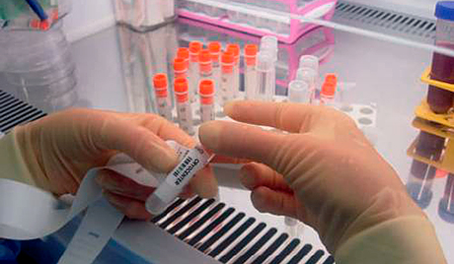
Мабуть, наймолодшим напрямком сучасної медицини можна вважати клітинні технології, в яких клітини є джерелом тих або інших необхідних чинників, наприклад пухлинних антигенів під час вакцинотерапії. Але використовувати клітину можна не тільки як джерело будь-яких субстанцій, а й для регенеративноїмедицини. Тут особливий інтерес викликають технології, засновані на стовбурових клітинах.

Slide 3
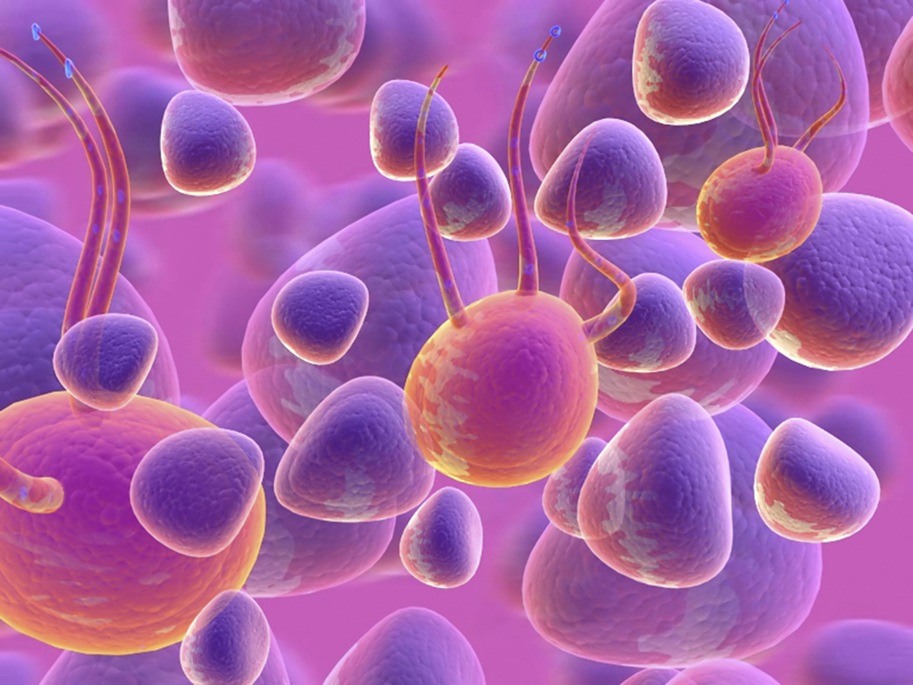
Стовбурові клітини (також відомі як шматові клітини) - це первинні клітини, що зустрічаються в усіх багатоклітинних організмах. Ці клітини можуть самовідновлюватися шляхом поділу клітини, а також можуть дифференціюватися в досить велику кількість спеціалізованих типів клітин. Цей термін вперше був введений у біологію О.О. Максимовим у 1908р.

Slide 4
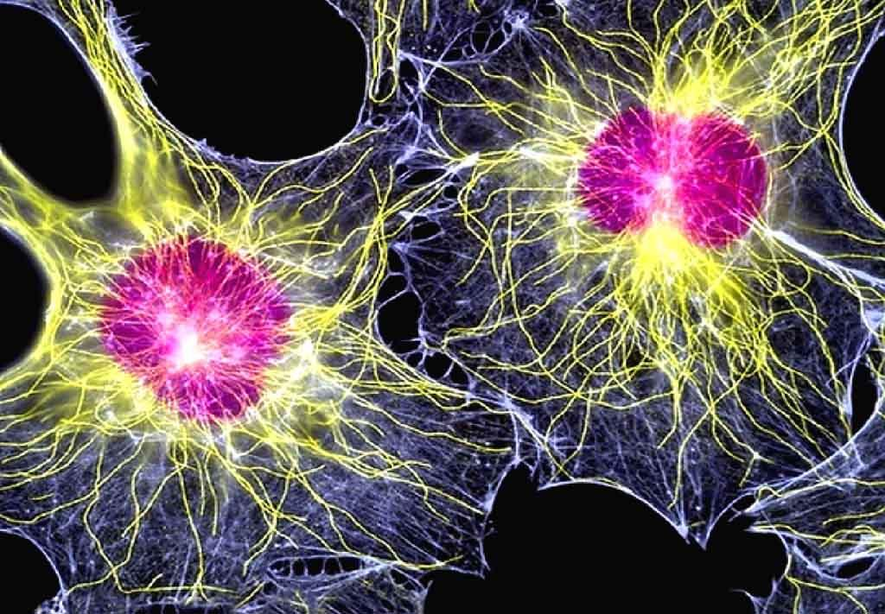
Здатність до необмеженого поділу й перетворення на різні типи клітин (так звана плюрипотентність) робить їх ідеальним матеріалом для трансплантаційних методів терапії. Найбільш доступними вважаються стовбурові клітини дорослого організму. Однак реальний потенціал їх диференціювання ще мало вивчений.

Slide 5
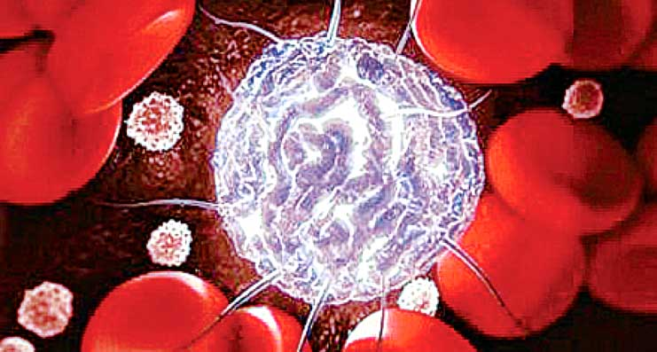
На відміну від звичайних клітин, приречених виконувати чітко визначені функції в організмі, СК у процесі розвитку мають можливість набувати спеціалізації. СК розмножуються шляхом поділу, як і всі інші клітини. Відмінність полягає в тому, що вони можуть ділитися необмежено, а зрілі клітини зазвичай мають обмежену кількість циклів поділу

Slide 6
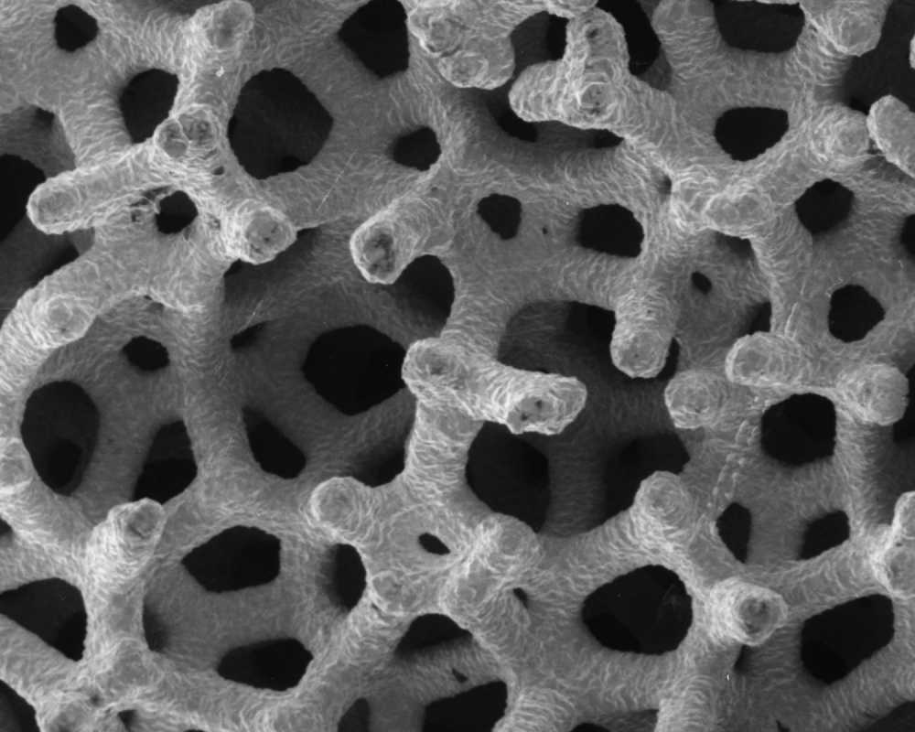
Тож говорять, що стовбурові клітини здатні до проліферації, тобто до тривалого розмноження і репродукції великої кількості клітин. Вони здатні до диференціювання — процесу необоротної спеціалізації клітин.

Slide 7
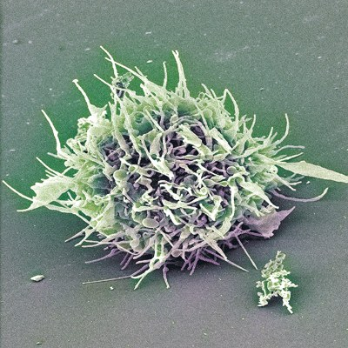
Потрапляючи в організм під час трансплантації, СК продовжують ділитися й самі знаходять місце, де їхня допомога найпотрібніша. Ця здатність СК отримала назву хоумінга. Отже, хоумінг — це здатність клітин до міграції в «потрібне місце» — «рідний» орган і тканину (у свою стовбурову нішу) або в ділянку ушкодження

Slide 8
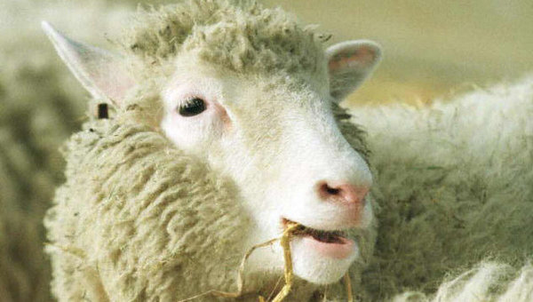
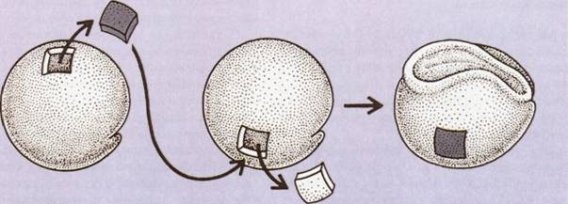
Розроблено методики пересадження зародків свійських тварин. Для цього в самок вилучають зародки на стадії дроблення та утримують їх на поживних середовищах, де відбуваються початкові етапи зародкового роз­витку. У цей час дослідники можуть втручатись у генетичну інформацію клітин. Згодом такі генетично змінені (модифіковані) зародки пересаджу­ють до матки іншої тварини, де завершується ембріогенез.

Slide 9
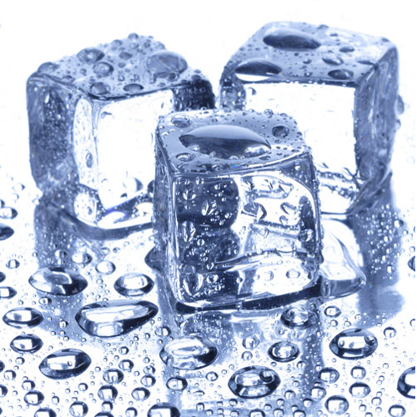
Важливе значення в галузі пересадження клітин та тканин відіграють методи їхнього замороження. Кріобіологія (від грец. кріос - холод та біо­логія) - галузь біологічної науки, яка досліджує структурно-функціональні властивості біологічних систем різних рівнів організації під час впливу на них низьких температур. Зокрема, в Інституті кріобіології та кріомедицини Національної академії наук України (НАНУ) розроблено методи трива­лого зберігання за низьких температур соматичних і статевих клітин, тка­нин та ембріонів тварин, призначених для пересадження.

Slide 10
Клонування

Slide 11
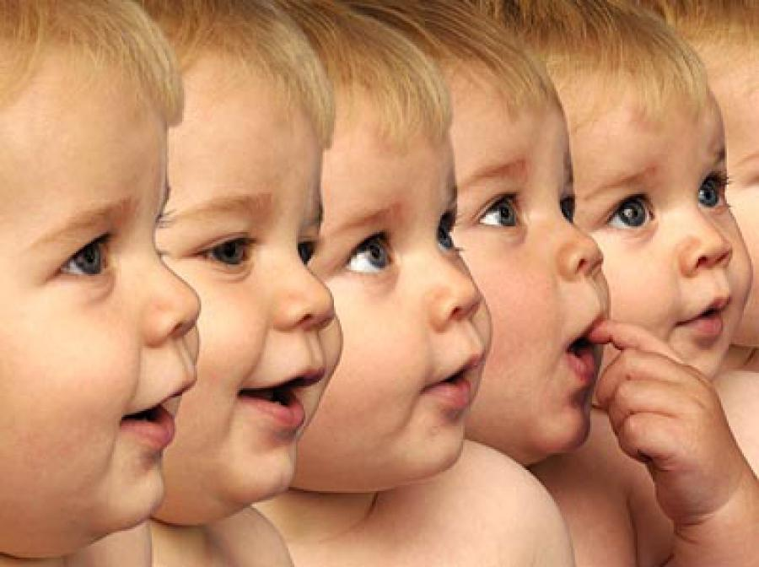
Клонування — це метод розмноження статевороздільних істот (тварин і людей), з допомогою якого в нестатевий спосіб можна отримати новий організм, який буде генетично ідентичним до організму, що передбачається клонувати.

Slide 12
Існують два різні шляхи, з допомогою яких можна досягнути клонування.
1. Перенесення ядра клітини суб’єкта, якого хочуть клонувати (дублювати). Ядро вводять у запліднену або незапліднену яйцеклітину після видалення або нейтралізації існуючого в ній ядра. Ядро клітини має повний генетичний код певного організму, що дозволяє «відтворити» генетично ідентичний організм. Така техніка передбачає два моменти: видалення ядра з яйцеклітини або одноклітинного ембріона (зиготи) і злиття клітини, з якої береться ядро, з указаною яйцеклітиною або одноклітинним ембріоном з допомогою електричного шоку. Це дає змогу привести в дію процес поділу нового отриманого індивіда, якого потім переносять у матку особини жіночої статі.

Slide 13

2. Розщеплення ембріонів, тобто штучне проведення природного процесу формування ідентичних близнюків (або монозигот), який полягає в мікрохірургічному поділі ембріональних клітин на перших стадіях їхнього розвитку (до 14 днів після запліднення) на два або більше ідентичних ембріонів. Після цього розділені організми здатні незалежно розвиватися завдяки клітинній поліпотенції — властивості однієї клітини давати початок різним тканинам, що формують організм.

Slide 14
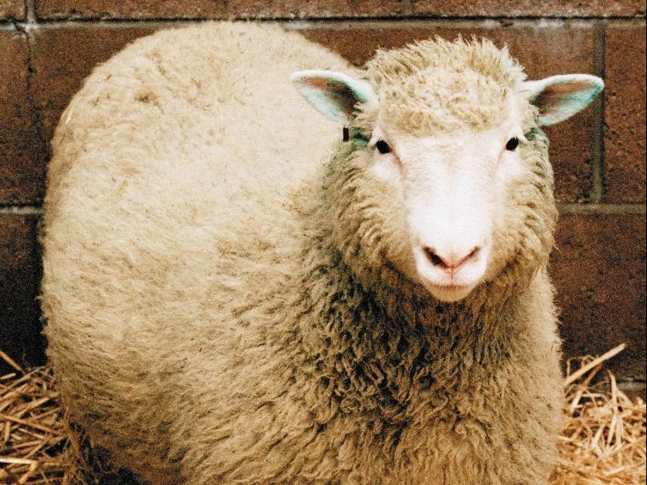
Вівця Доллі — самиця вівці, перша успішно клонована тварина з клітини іншого дорослого організму.
Експеримент проводився у Великобританії, у місті Мітлодіан, Шотландія. Тут вона народилася 5 липня 1996 року, преса ж повідомила про це лише через 7 місяців — 22 лютого 1997 року. Проживши 6 років, вона померла 14 лютого 2003 року.

